Slide 1
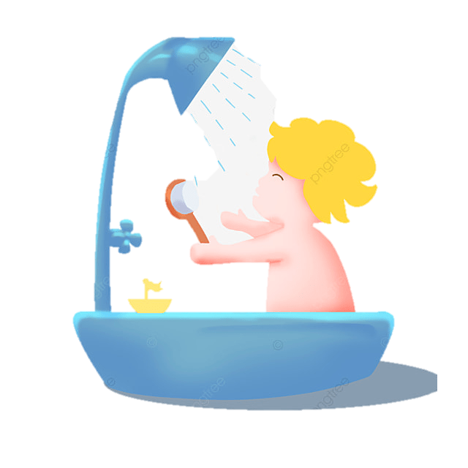
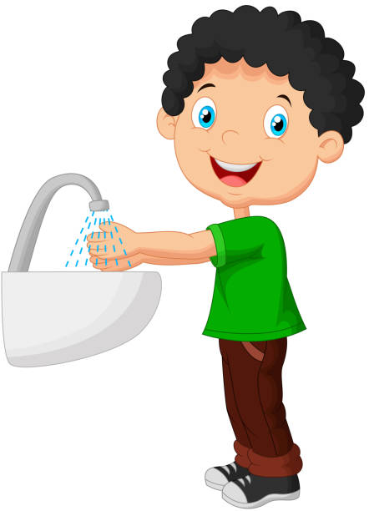
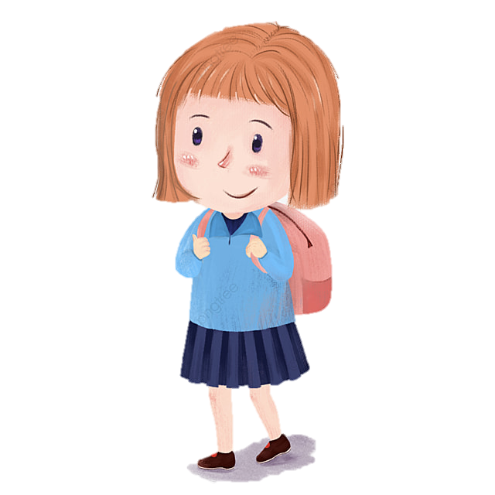
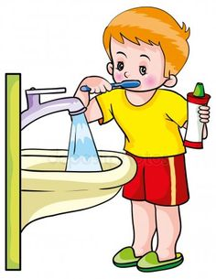
CHỦ ĐỀ 1: TỰ CHĂM SÓC BẢN THÂN

Slide 2

- Hàng ngày, khi đi học về, em thấy cơ thể mình như thế nào?
- Khi cơ thể có nhiều bụi bẩn, mồ hôi, em sẽ làm gì?
- Để giữ sạch mái tóc, em cần làm gì?

Slide 3
Bài 3
Em tắm, gội sạch sẽ

Slide 4

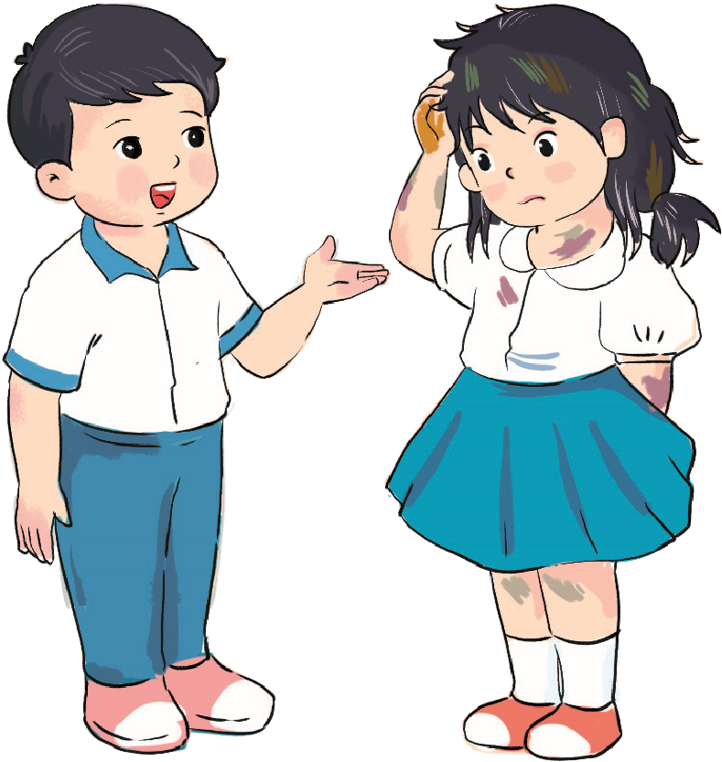
Hoạt động 1: Vì sao em cần tắm, gội hằng ngày?
Vì sao cần tắm, gội hằng ngày?
* Kết luận: Vì tắm, gội hằng ngày giúp em loại bỏ bụi bẩn, mồ hôi trên cơ thể. Những chất này có thể gây ra mùi khó chịu, kích ứng da và tóc, thậm chí là các bệnh về da.

Slide 5
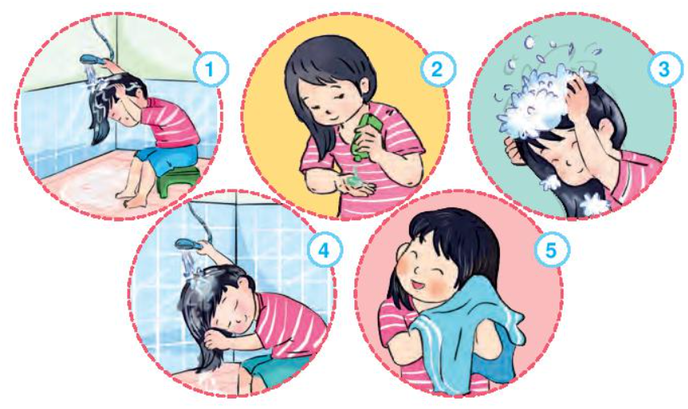
Hoạt động 2: Em gội đầu như thế nào?
Em tắm như thế nào ?

Slide 6

Hoạt động 2: Em tắm như thế nào?

Slide 7
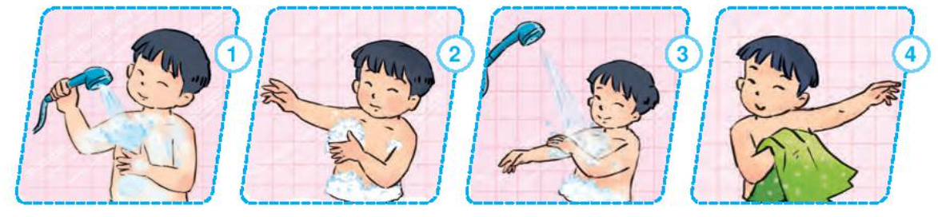
Hoạt động 3: Em tắm như thế nào?
Em tắm như thế nào ?

Slide 8

Hoạt động 2: Em tắm như thế nào?

Slide 9

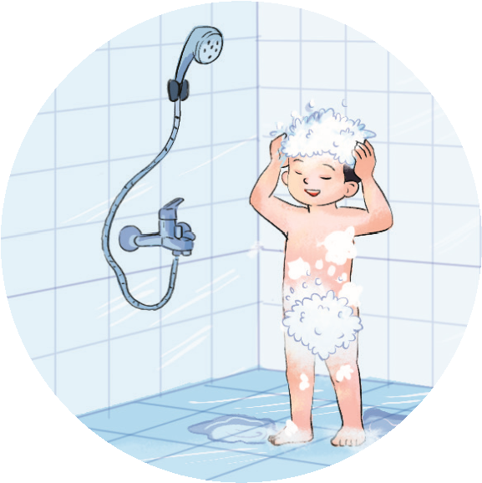
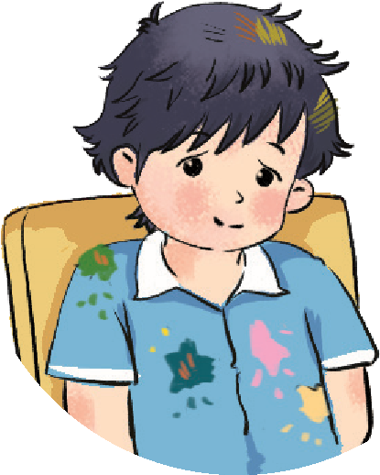
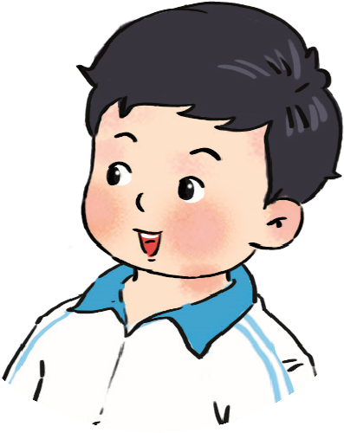


Hoạt động 1: Em chọn bạn biết giữ cơ thể sạch sẽ
Bạn nào dưới đây đã biết giữ cơ thể sạch sẽ? Vì sao?
1
2
3
* Kết luận: Em cần học tập hành động giữ vệ sinh đôi tay của các bạn tranh 2, 3; không nên làm theo hành động của các bạn tranh 1.

Slide 10
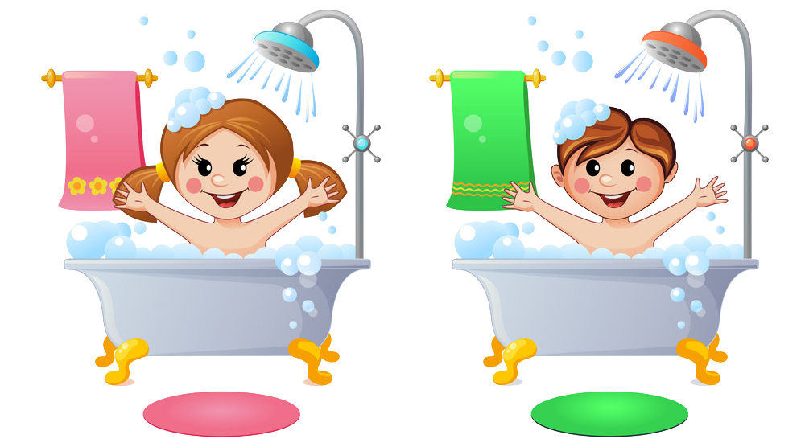
Hoạt động 2: Chia sẻ cùng bạn
Em hãy chia sẻ với các bạn cách em tắm, gội hằng ngày.

Slide 11
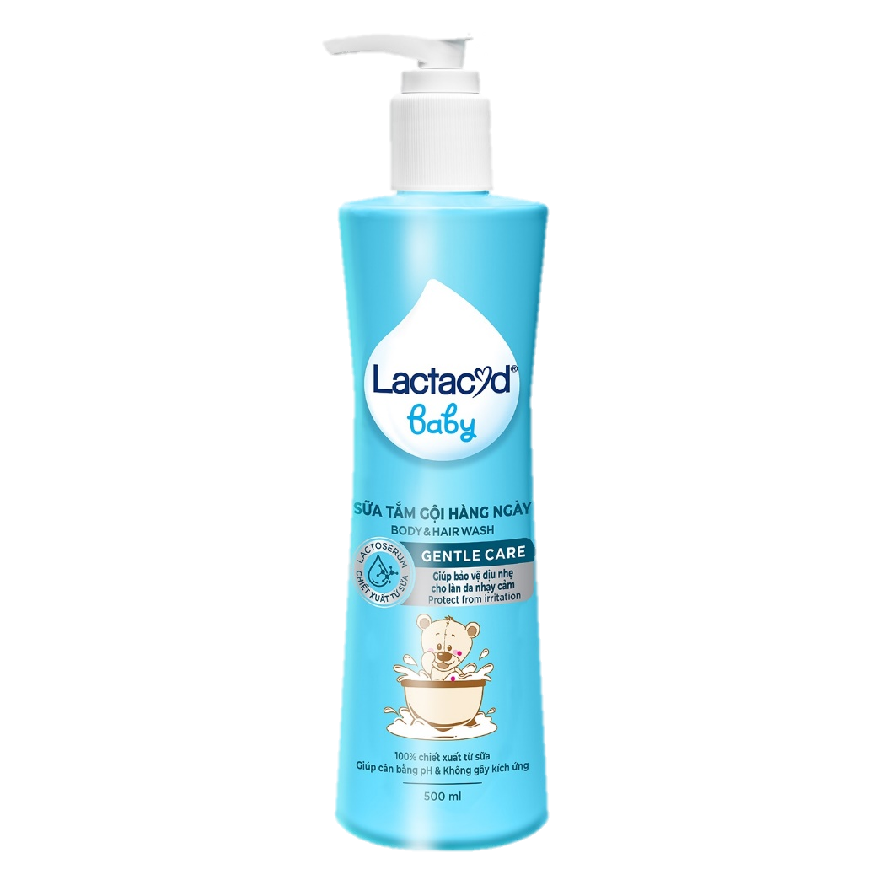
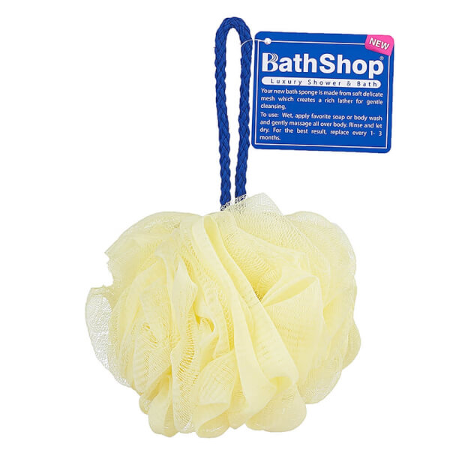
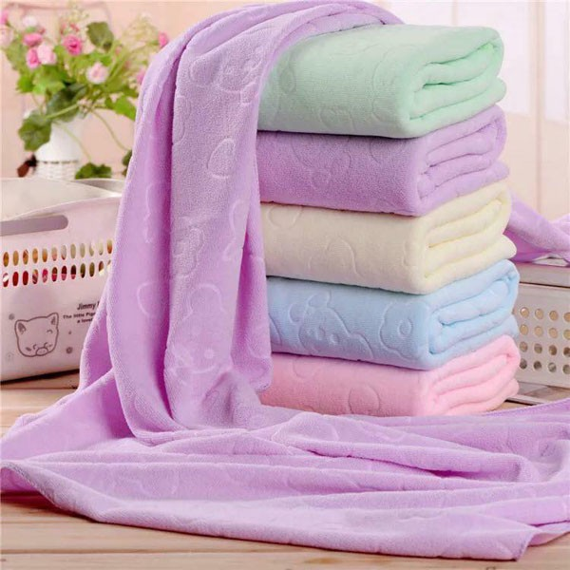

Slide 12
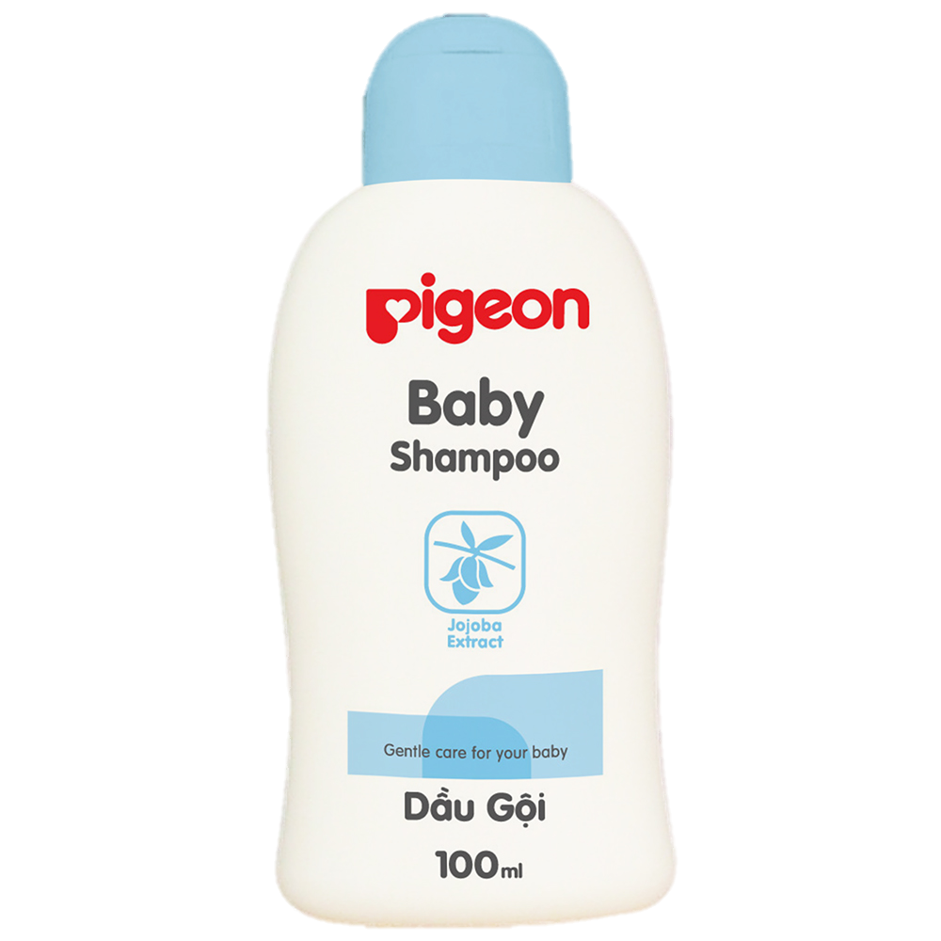
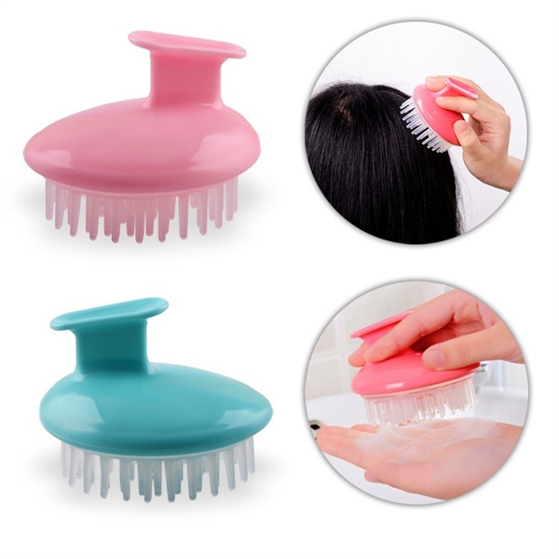

Slide 13

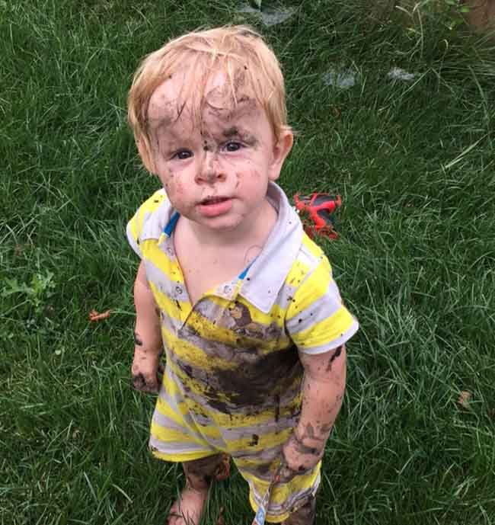
Vận dụng
Hoạt động 1: Đưa ra lời khuyên cho bạn
Em có lời gì cho bạn chưa biết giữ cơ thể sạch sẽ ?

Slide 14

Vận dụng
Hoạt động 2: Em luôn tắm, gội sạch sẽ hàng ngày.
Bạn ơi hãy nhớ
Đầu tóc gọn gàng
Hằng ngày tắm gội
Mình càng đẹp xinh.

Slide 15



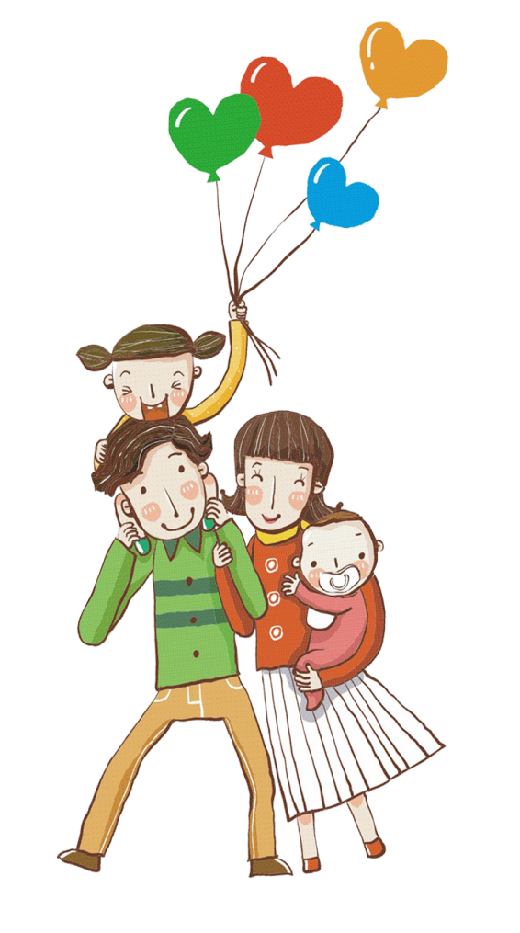

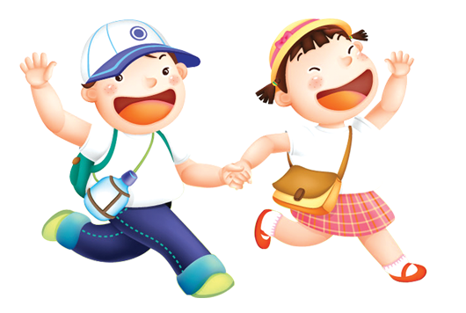
Củng cố - Dặn dò
- Nhận xét tiết học
Chuẩn bị bài sau

